Slide 1



Bài 4:
ĐẶC ĐIỂM CHUNG CỦA TÀI NGUYÊN KHOÁNG SẢN, SỬ DỤNG HỢP LÍ TÀI NGUYÊN KHOÁNG SẢN

Slide 2
NỘI DUNG CHÍNH
1
Đặc điểm chung của tài nguyên khoáng sản
Sử dụng hợp lí tài nguyên khoáng sản
2

Slide 3
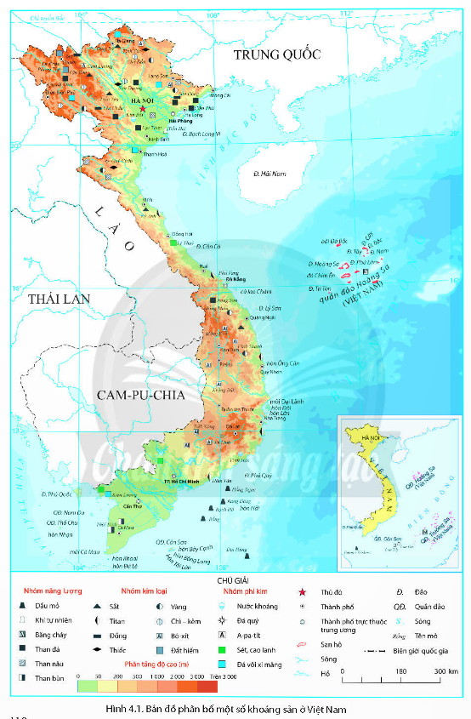
1. Đặc điểm chung của tài nguyên khoáng sản
Dựa vào H4.1, thông tin SGK, em hãy nêu các đặc điểm chung của tài nguyên khoáng sản nước ta?

Slide 4
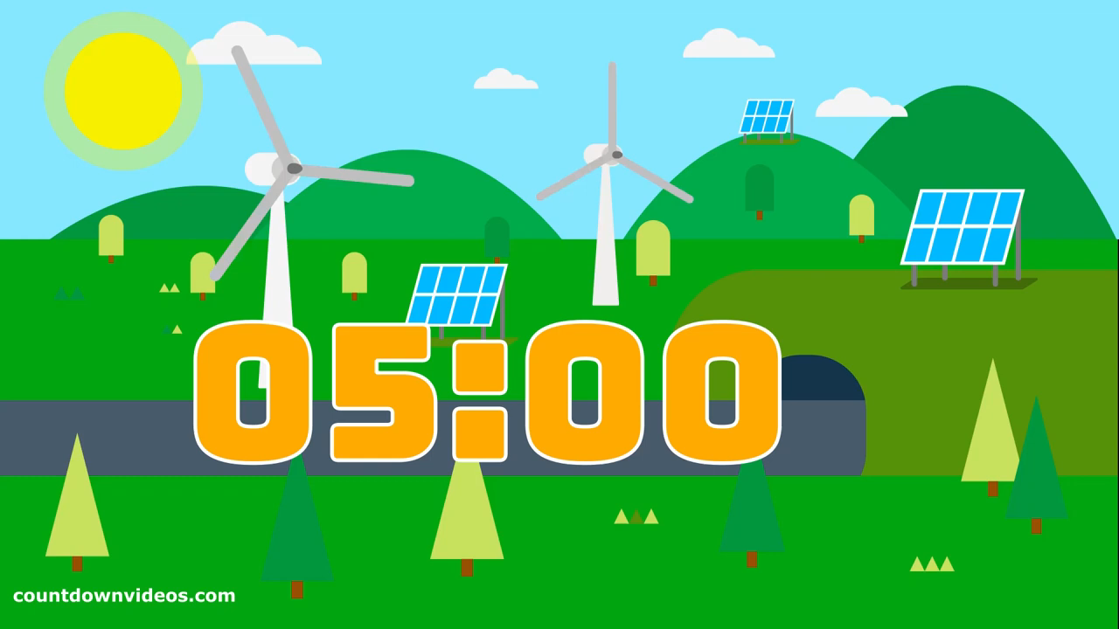

HOẠT ĐỘNG NHÓM
Chứng minh tài nguyên khoáng sản nước ta:
NHÓM 4,6 Phân bố tương đối rộng
NHÓM 1,3
Khá phong phú và đa dạng
NHÓM 2,5
Các mỏ có quy mô trung bình và nhỏ

Slide 5




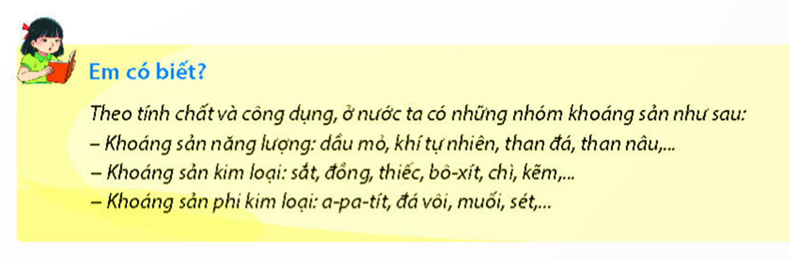
Trên 5000 mỏ và điểm quặng
a. Tài nguyên khoáng sản nước ta khá phong phú và đa dạng
Hơn 60 loại khoáng sản
Có đủ các nhóm khoáng sản chính

Slide 6
Khoáng sản năng lượng có hơn 3 tỉ tấn than đá, vài tỉ tấn dầu mỏ và hàng trăm tỉ m3 khí tự nhiên.
b. Phần lớn các mỏ có quy mô trung bình và nhỏ
Có một số loại khoáng sản có trữ lượng lớn trên thế giới như bô-xit, đất hiếm, titan.

Slide 7
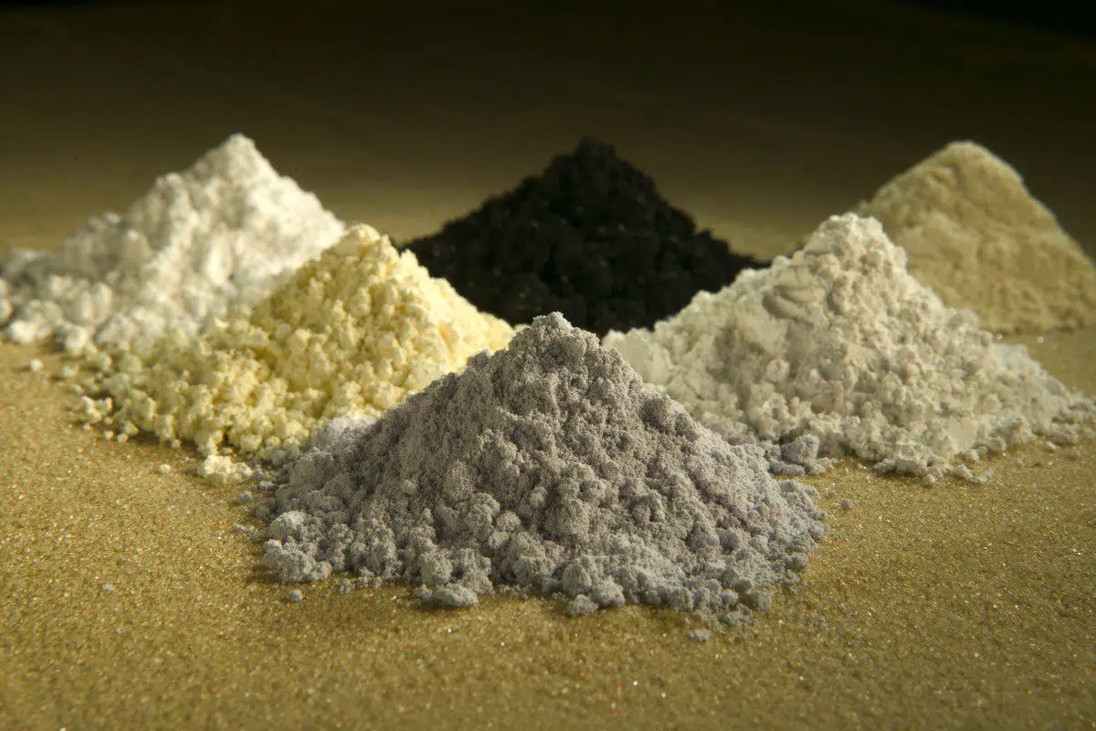
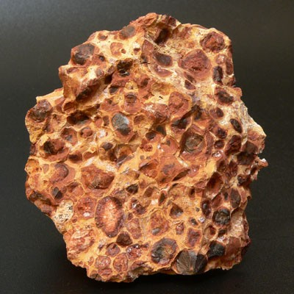
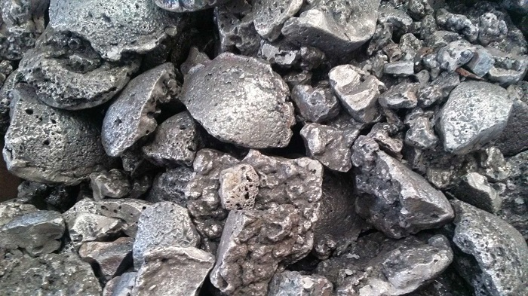

2 thế giới
2 thế giới
1 ĐNA
2 Đông Nam Á
3 Châu Á
28 Thế giới
Đất hiếm
Bô xít
Sắt
Có một số loại khoáng sản có trữ lượng lớn trên thế giới và khu vực.
Dầu khí

Slide 8
c. Khoáng sản phân bố tương đối rộng
Dầu mỏ, khí tự nhiên
Vùng thềm lục địa
Than đá
Vùng Đông Bắc
Than nâu
Vùng ĐB sông Hồng
Ti tan
Vùng DH miền Trung
Bô xít
Vùng Tây Nguyên

Slide 9
Dựa vào H4.1, xác định vị trí phân bố một số mỏ khoáng sản: Vàng, sắt, ti tan, chì, kẽm,... trên lược đồ.

Slide 10


Hoạt động
cặp đôi
Dựa vào thông tin SGK và kiến thức đã học, em hãy trao đổi và giải thích tại sao tài nguyên khoáng sản nước ta có những đặc điểm chung đó?

Slide 11

Nguyên nhân
Lịch sử phát triển lãnh thổ lâu đời
Nằm ở vị trí tiếp giáp của 2 vành đai sinh khoáng lớn trên thế giới: Địa Trung Hải và Thái bình Dương
Quá trình phát hiện, thăm dò ngày càng hiệu quả

Slide 12



1. ĐẶC ĐIỂM CHUNG CỦA TÀI NGUYÊN KHOÁNG SẢN
Hoạt động: 3 nhóm
Mỗi nhóm được phát 1 PHT
Đọc SGK, kết hợp hiểu biết của bản thân, hoàn thành PHT về khoáng sản trong thời gian 5 phút.
 | ĐẶC ĐIỂM | NGUYÊN NHÂN
Cơ cấu
Quy mô
Phân bố

Slide 13

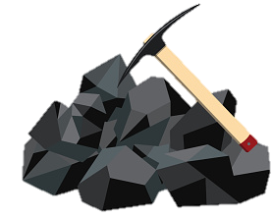
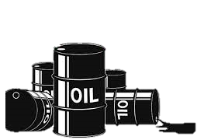
1. ĐẶC ĐIỂM CHUNG CỦA TÀI NGUYÊN KHOÁNG SẢN
 | ĐẶC ĐIỂM | NGUYÊN NHÂN
Cơ cấu
Phong phú và đa dạng (5000 mỏ và điểm quặng của hơn 60 loại khoáng sản).
Phân loại:
+ năng lượng (than, dầu, khí);
+ kim loại (sắt, đồng, chì, kẽm,…);
+ phi kim loại (muối mỏ, Apatit, đá vôi,..).
Do Việt Nam nằm ở vị trí giao nhau giữa các vành đai sinh khoáng.
Lịch sử phát triển địa chất lâu dài và phức tạp.

Slide 14
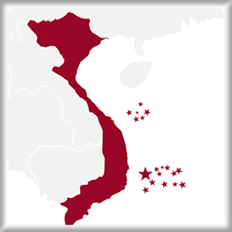
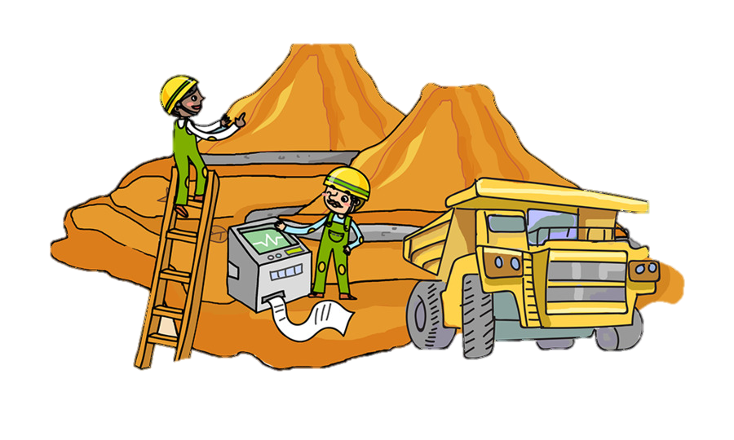
1. ĐẶC ĐIỂM CHUNG CỦA TÀI NGUYÊN KHOÁNG SẢN
 | ĐẶC ĐIỂM | NGUYÊN NHÂN
Quy mô
- Quy mô nhỏ và trung bình.
Một số KS có trữ lượng lớn:
+ KS năng lượng (Than đá: 3 tỉ tấn, dầu mỏ: vài tỉ tấn, khí tự nhiên: hàng trăm tỉ m³.)
+ Bô-xit, đất hiếm, titan.
Lãnh thổ kéo dài, hẹp ngang.
Diện tích lãnh thổ nhỏ.

Slide 15
1. ĐẶC ĐIỂM CHUNG CỦA TÀI NGUYÊN KHOÁNG SẢN
 | ĐẶC ĐIỂM | NGUYÊN NHÂN
Phân bố
Phân bố tương đối rộng.
+ Dầu mỏ và khí tự nhiên: thềm lục địa.
+ Than đá: Đông Bắc.
+ Than nâu: ĐBSH.
+ Titan: DHMT.
+ Bô-xit: Tây Nguyên.
Do sự hình thành và phân bố khoáng sản gắn liền với lịch sử hình thành và phát triển lâu dài của tự nhiên.
+ Các mỏ nội sinh: Tập trung tại các đứt gãy sâu, với hoạt động uốn nếp và macma diễn ra mạnh.
+ Các mỏ ngoại sinh: tập trung ở vùng biển nông, thềm lục địa hoặc vùng trũng trong nội địa.

Slide 16

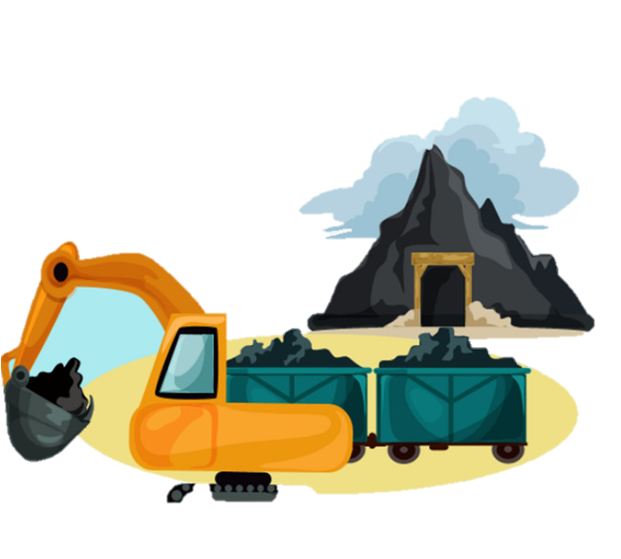
2. SỬ DỤNG HỢP LÍ TÀI NGUYÊN KHOÁNG SẢN

Slide 17



2. SỬ DỤNG HỢP LÍ TÀI NGUYÊN KHOÁNG SẢN
Làm việc theo cặp, xem video, ghi lại các thông tin
Hệ lụy từ cấp phép khai thác khoáng sản ồ ạt
Nguyên nhân
- Cấp giấy phép khai thác ồ ạt.
- Các mỏ không chấp hành quy định.
- Chưa đảm bảo khoảng cách an toàn tối thiểu.
- Chưa thực hiện biện pháp bảo vệ môi trường.
- Hoạt động quá giờ quy định.
Hậu quả
- Người dân sống chung với khói bụi, nứt nhà và tiếng ồn.
- Ảnh hưởng đến sức khỏe (bụi đá ảnh hưởng đến phổi,…).
Biện pháp
- Kiểm tra, giám sát.
- Hạn chế cấp mìn nổ.
- Xem xét không cấp phép mỏ khai thác đá làm VLXD thông thường.
- Chấm dứt hoạt động, thu hồi các mỏ trái quy định, không hiệu quả.
- Thu hẹp phạm vi hoạt động các mỏ.
Hiện trạng
- Ô nhiễm môi trường từ khai thác khoáng sản.
- Hàng trăm mỏ khai thác khoáng sản ở Hòa Bình.
Video nói về nội dung gì?
- Hiện trạng
- Nguyên nhân
- Hậu quả
- Biện pháp

Slide 18




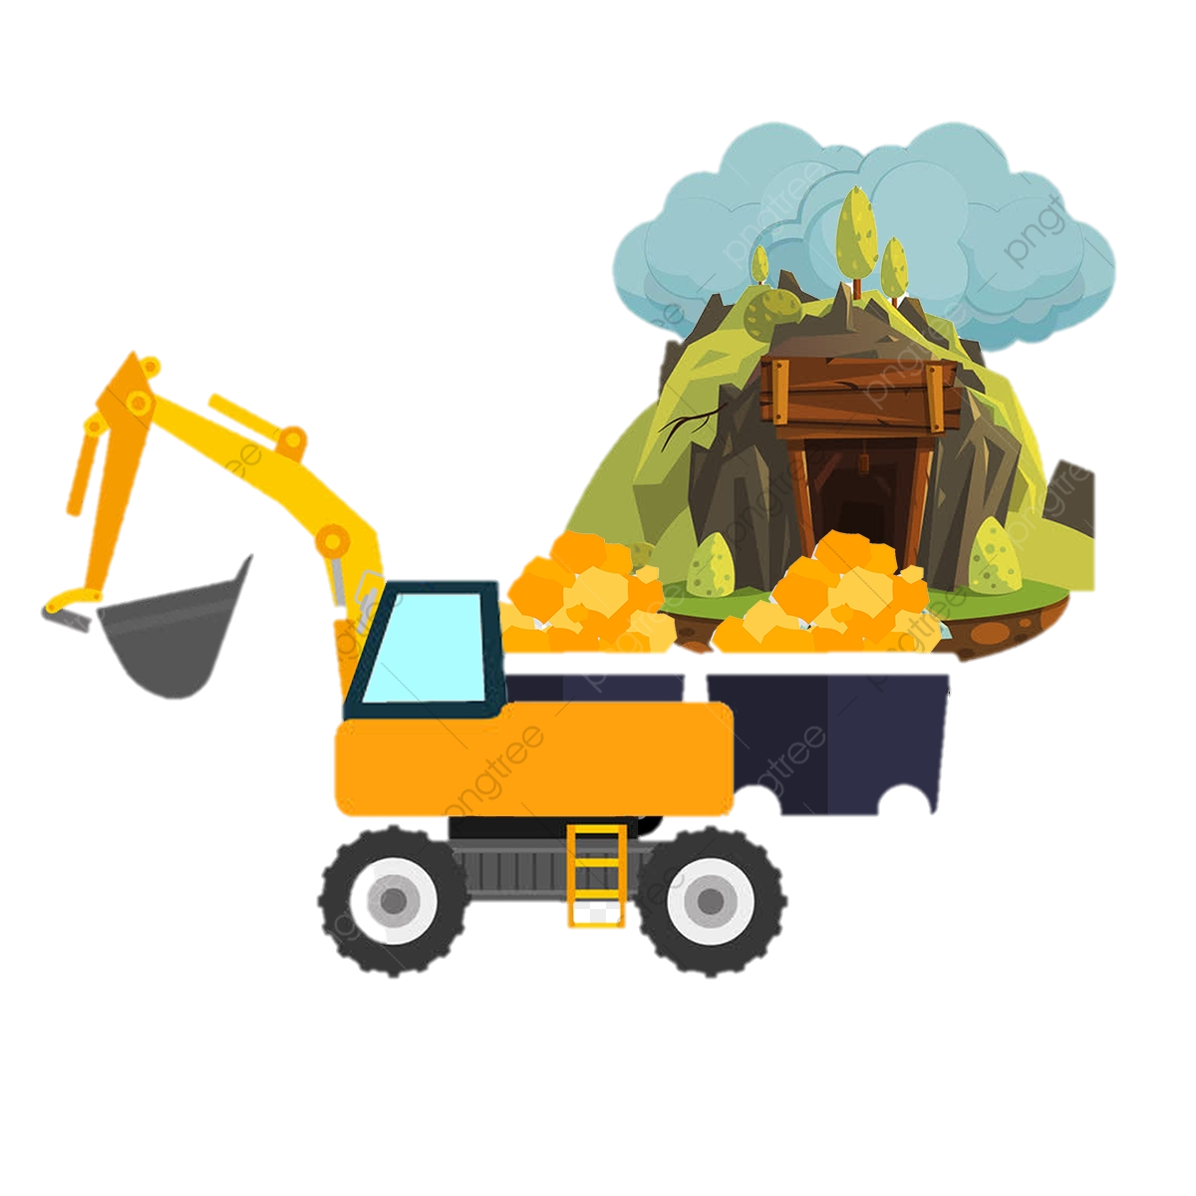

Công nghiệp
Nguyên liệu
Vai trò của tài nguyên khoáng sản đối với sự phát triển KTXH của nước ta?
Nhiên liệu
Xuất khẩu

